Slide 1
МБОУ «Лянторская средняя общеобразовательная школа №5»
Урок русского языка

Slide 2

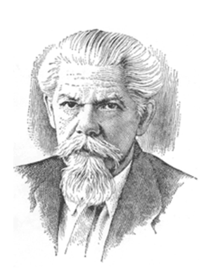
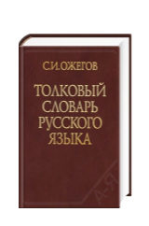
Сергей Иванович Ожегов
Исследователи -люди, занимающиеся научными исследованиями и открытиями

Slide 3
Тема урока:
«Однородные члены предложения»

Slide 4

«Однородные члены предложения»
Определить ....
Узнать….
Понять….

Slide 5
Сергей Иванович Ожегов
Однородный -
относящийся к тому же роду, разряду, т.е. одинаковый

Slide 6
Растворились в темноте рощи, сады, поля.

Slide 7
В роще птицы свистят.
Птицы поют.
Птицы щебечут.
В роще птицы свистят, поют, щебечут.

Slide 8
Признаки однородных членов предложения
1. Отвечают на один и тот же вопрос
2. Являются одним членом предложения
3. Относятся к одному и тому же члену предложения
4. Обычно выражены одной и той же частью речи
5. Произносятся с интонацией перечисления

Slide 9
Знаки препинания
,
1. Талая вода шумит клокочет.
2. Талая вода шумит и клокочет.
3. Талая вода и шумит и клокочет и бурлит.
4. Талая вода шумит но не разливается.
,
,
,

Slide 10
тест
1. Члены предложения называются однородными, если …
а) отвечают на один и тот же вопрос;
б) относятся к одному и тому же члену предложения
в) пишутся с одной и той же орфограммой.
2. Как связаны между собой однородные члены предложения?
а) интонацией перечисления;
б) союзами;
в) предлогами.
3. В каком предложении есть однородные члены?
а) Шумят листвой веселые березки.
б) Под ёлкой пробежал маленький ёжик.
в) Он ищет грибы, спелые ягоды.
2 правильных ответа - « + »
Меньше 2 ответов - « - »

Slide 11
рефлексия
Познакомились….
Упражнялись….….
Сделали открытие……

Slide 12
Оцените себя
4 «+» отметка 5
3 «+» отметка 4
2 «+» отметка 3

Slide 13
Домашнее задание
Изучить составленную нами памятку,
Упр. 481 ( заданию)

Slide 14

Спасибо за урок!

